Slide 1

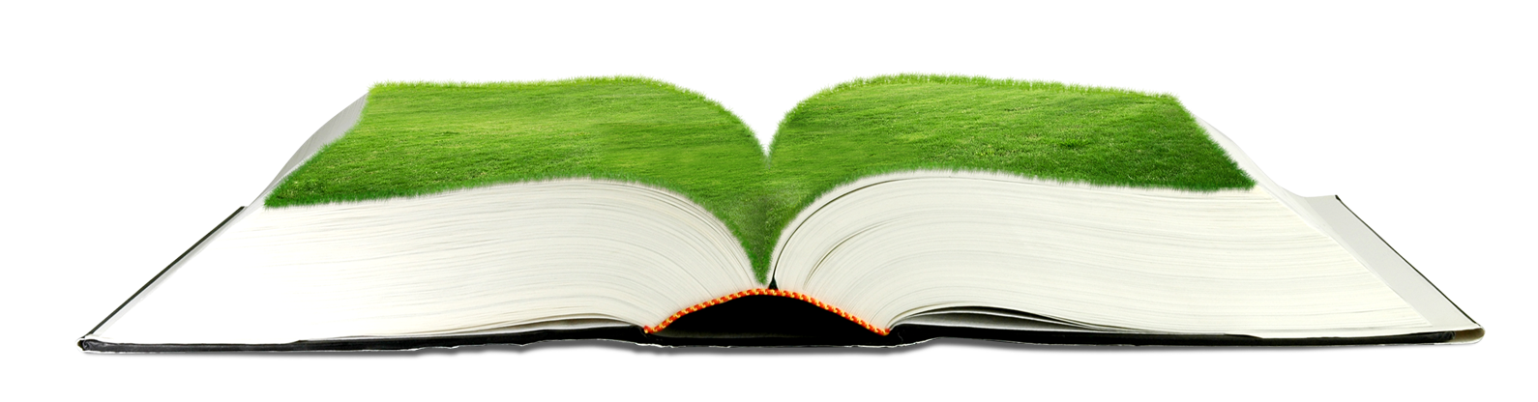

Bài 36:
THỰC HÀNH XEM LỊCH VÀ GIỜ

Slide 2
Tiết 1

Slide 3
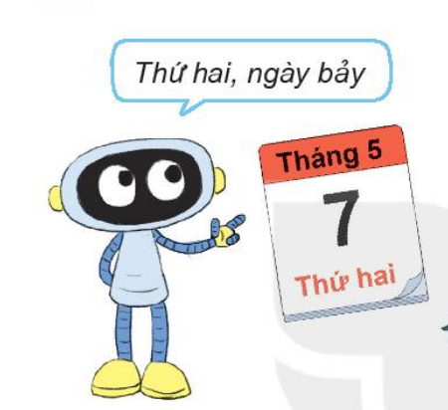

Slide 4
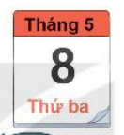

Slide 7

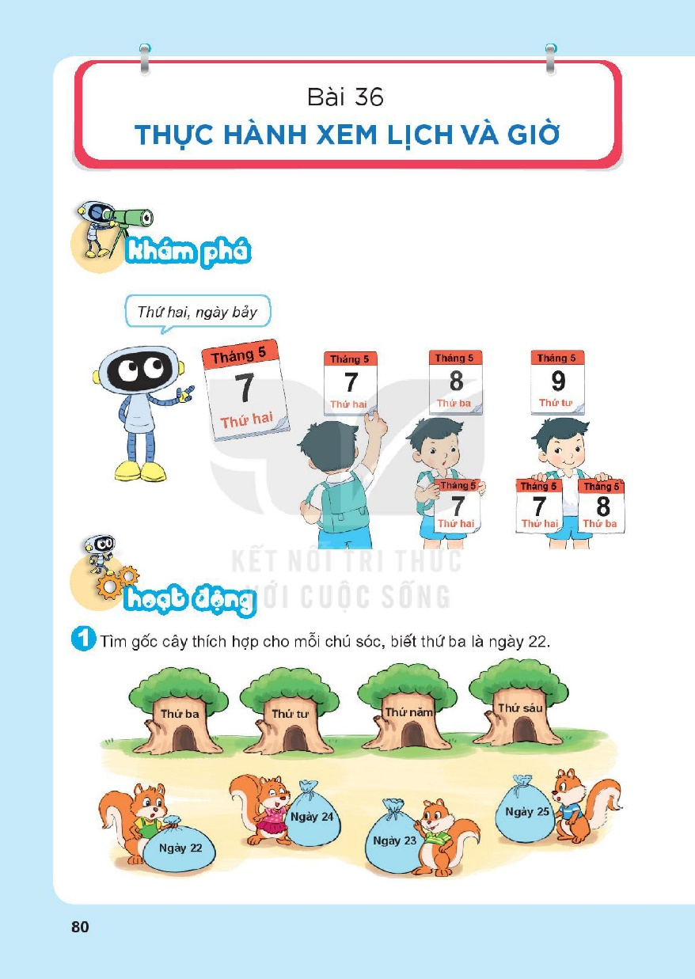

Slide 9
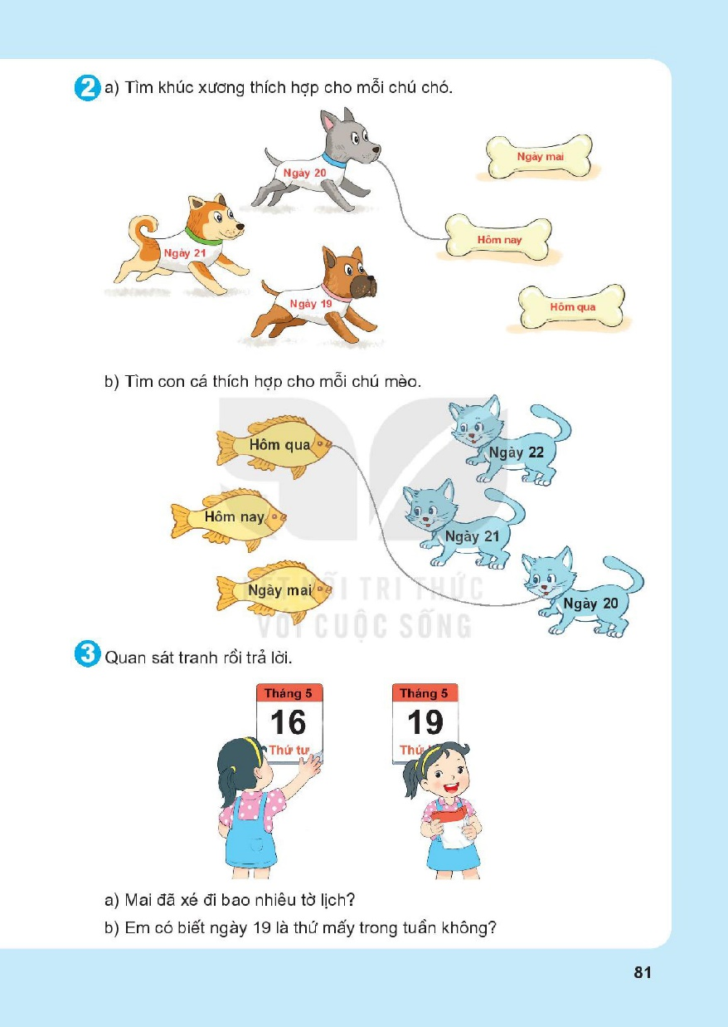

Slide 11
3. Quan sát tranh rồi trả lời
b) Em có biết ngày 19 là thứ mấy trong tuần không?
a) Mai đã xé đi bao nhiêu tờ lịch?
Ngày 19 là thứ bảy.
Bạn Mai đã xé đi 3 tờ lịch.

Slide 12
Củng cố - Dặn dò

